Slide 1
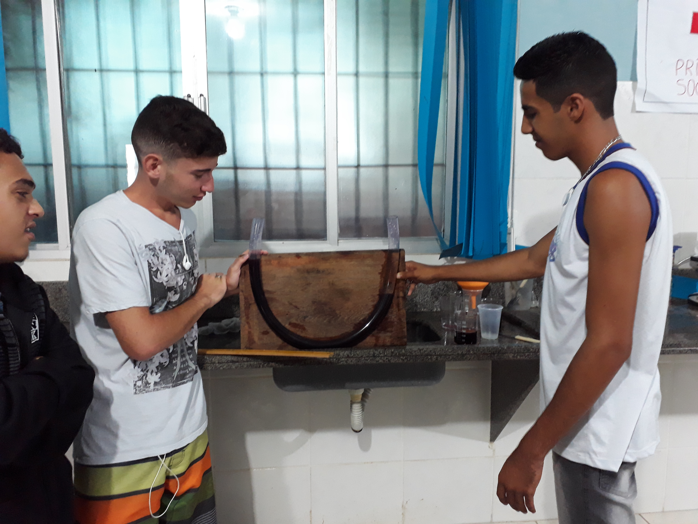
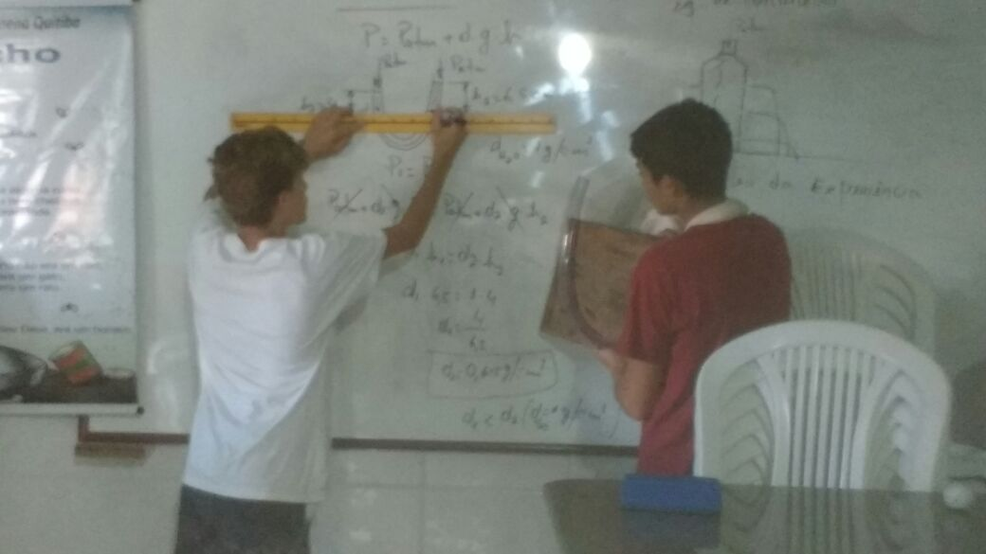
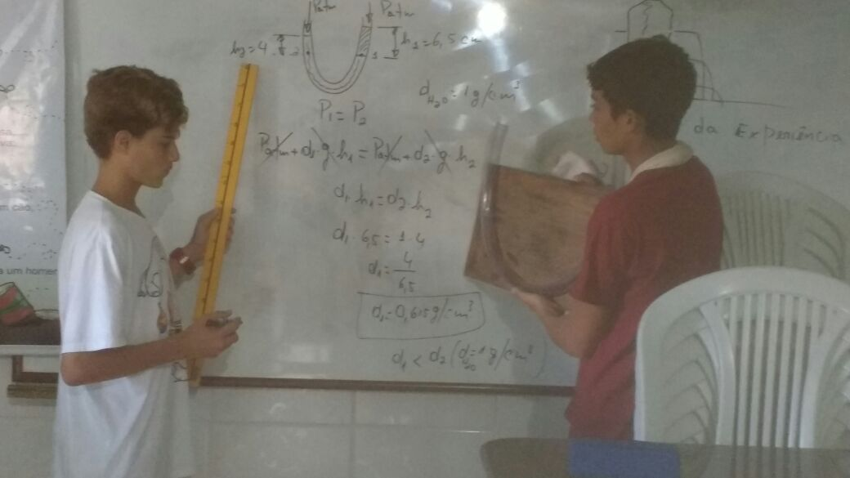
Oficina Pedagógica do Diagrama de Gowin / Seminário Temático Fluidos
Piúma-ES, Março de 2018
Teorema de Stevin – Vasos Comunicantes
Turma 2°M02: Ana Cecilia, Amanda, Mateus, Debora, Robert, Eloisio, Poliana e ilan
Professor: Lucas Antonio Xavier
lucas.perobas@gmail.com
Escola Professora Filomena Quitiba
Domínio Conceitual
Domínio Metodológico
Questão básica: É possível determinar a densidade de uma substancia desconhecida usando o teorema de Steven
Teoria: Hidrostática
O resultado encontrado coincide com o que você esperava? Em caso negativo, justifique o PORQUE das diferenças:
Princípios:
Todos os pontos de um gás fechado em um recipiente de dimensões menores que 10m têm a mesma pressão.
Conclusão e Justificativa:
Conceitos:
Pressão, Densidade, Aceleração da Gravidade, Altura.
Transformações (tabela,/conta/gráfico):
O que você espera como resultado desse experimento?:
Esperamos determinar a densidade da substancia
Registros / Dados::
Evento (Montagem do equipamento/experimento):
Madeira, Mangueira, Água com suco de uva e óleo de cozinha.
O que foi feito:
Botamos o suco no elemento de tubo e o óleo
O que foi observado:
As duas substancias não se misturam, ficam separadas.

